Slide 1
ЕГЭ-2022 по физике
Задания, требования и изменения

Slide 2
Изменения в КИМ ЕГЭ-2022
Кардинально изменили структуру КИМ и уменьшили количество заданий до 30.
Увеличили максимальный балл за работу до 54.
В части 1 ввели новые интегрированные задания базового уровня – линия 1 и линия 2. Они содержат сведения как минимум из трех разделов курса физики.

Slide 3
Изменения в КИМ ЕГЭ-2022
Изменили форму заданий на множественный выбор в линиях 6, 12 и 17. Теперь можно выбрать все верные ответы из пяти предложенных утверждений.
В части 2 увеличили количество заданий с развернутым ответом. Вместо заданий повышенной сложности с кратким ответом добавили расчетную задачу с развернутым ответом. Из-за изменения требований к решению задачи по механике ученику нужно не только математически решить ее, но и обосновать использование формул и законов. Оба параметра входят в критерии оценивания задания. Максимальный балл за задачу — 4.

Slide 4
На что обратить внимание
Время
Дополнительное оборудование
Первичный балл
Содержательные разделы предмета
Задания

Slide 5
Время выполнения работы
3 часа 55 минут (235 минут)
Для учеников с ОВЗ, детей-инвалидов и инвалидов – 5 часов 25 минут (325 минут)

Slide 6
Дополнительное оборудование
Непрограммируемый калькулятор с возможностью вычисления тригонометрических функций (cos, sin, tg)
Линейка
Не должна содержать справочную информацию

Slide 7
Первичный балл
Максимальный первичный балл – 54

Slide 8
Содержательные разделы
Разделы | Кол-во заданий в КИМ-2022 | Кол-во заданий в КИМ-2021
Механика | 8 – 11 | 9 – 11
Молекулярная физика | 5 – 9 | 7 – 8
Электродинамика | 8 – 11 | 9 – 11
Квантовая физика | 2 – 3 | 5 – 6
Элементы астрофизики | -

Slide 9
Задания
Экзаменационная работа содержит 30 заданий
Часть 1 содержит 23 задания с кратким ответом. Из них:
— 11 заданий с записью ответа в виде числа или двух чисел;
— 12 заданий на соответствие и множественный выбор.
Максимальное количество баллов – 34

Slide 10
Задания
Часть 2 содержит 7 заданий с развернутым ответом – решение задачи или ответ в виде объяснения с опорой на изученные явления или законы.
Максимальное количество баллов – 20

Slide 11
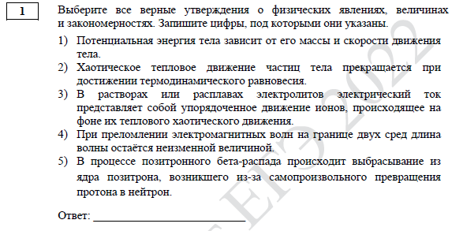
Задание №1
Трактовка физического смысла изученных физических величин, законов и закономерностей
Это новое задание в КИМ-2022

Slide 12
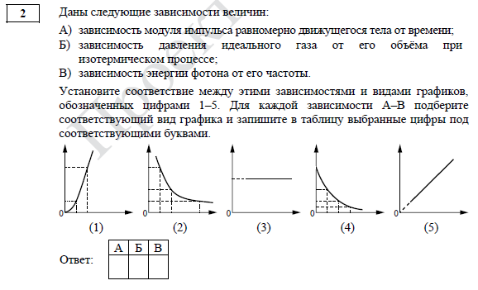
Задание №2
Использование графического представления
информации
Это новое задание в КИМ-2022

Slide 13
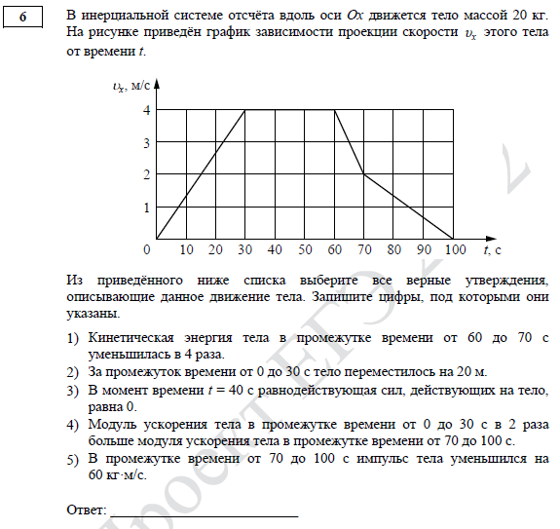
Задание №6
Анализ физических процессов или явлений с использованием основных положений и законов физики
Это новое задание в КИМ-2022

Slide 14
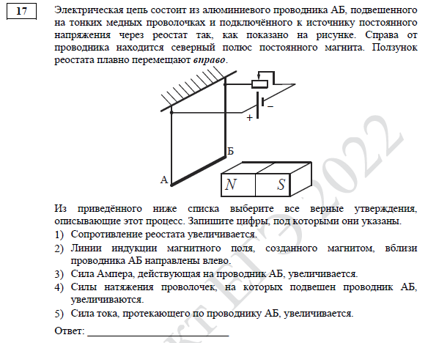
Задание №17
Анализ физических процессов или явлений с использованием основных положений и законов физики
Это новое задание в КИМ-2022

Slide 15
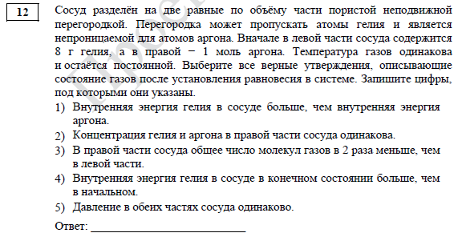
Задания №1, 6, 12 и 17
Задания на множественный выбор.
В КИМ-2021 нужно было выбрать 2 верных утверждения из 5 предложенных.
В КИМ-2022 количество верных утверждений не указано.

Slide 16
Задание №30
Решение задач с неявно заданной физической моделью по законам и формулам из одного-двух разделов курса физики с обоснованием модели решения
Это новое задание в КИМ-2022.
Ученику нужно решить задачу по механике и объяснить формулы и законы, на которые он опирался при решении.
Максимальный балл за выполненное задание – 4.

Slide 17
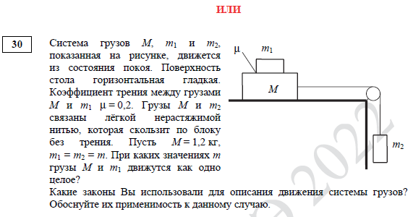
Задание №30

